Slide 1
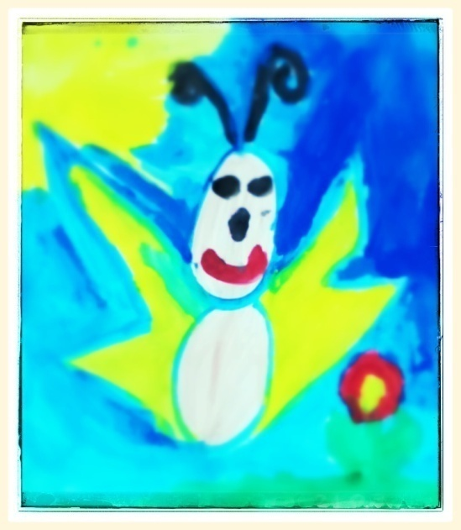
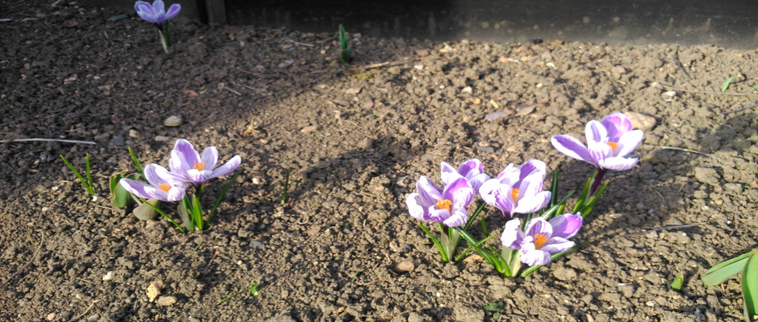
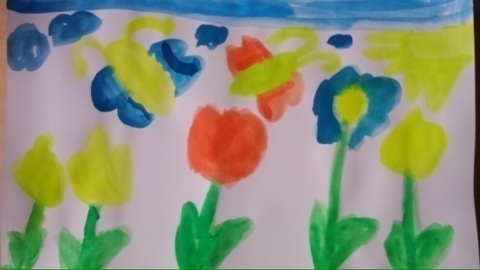
POZNÁVÁME KYTIČKY

Slide 2
znáš mě jako chudobku, rostu hojně na travnatých místech, také se pěstuji pro ozdobu.
SEDMIKRÁSKA
Nápověda: kopretina, maceška,sedmikráska.

Slide 3
Často se pěstuji v zahradách jako vonička na travnatých místech, správně se jmenuji violka vonná.
Nápověda: fialka, maceška,chrpa.
FIALKA

Slide 4
Kvetu od června do října, rostu hojně na loukách, stráních …
KOPRETINA
Nápověda: sedmikráska, kopretina, pampeliška.

Slide 5
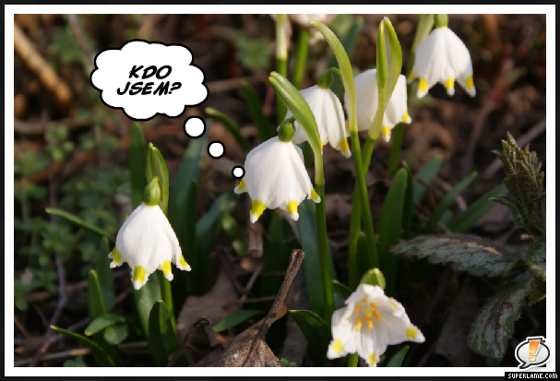
Kvetu od února do dubna.jsem chráněná a pěstuji se pro ozdbou.
BLEDULKA
Nápověda:sněženka, krokus, bledule.

Slide 6
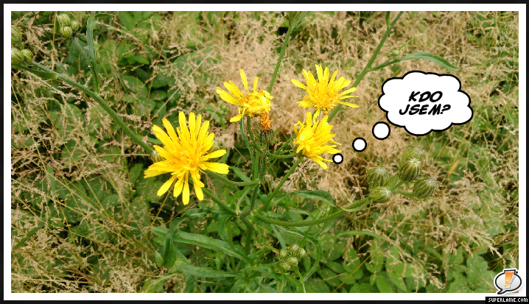
Kvetu od května do října hojně na loukách, pastvinách, podél cest…
JESTŘÁBNÍK
Nápověda: jestřábník, mochna, pampeliška.

Slide 7
Rostu hojně na loukách a obecně se pěstuji jako pícnina.
JETEL
Nápověda: jitrocel, jetel, sedmikráska.

Slide 8
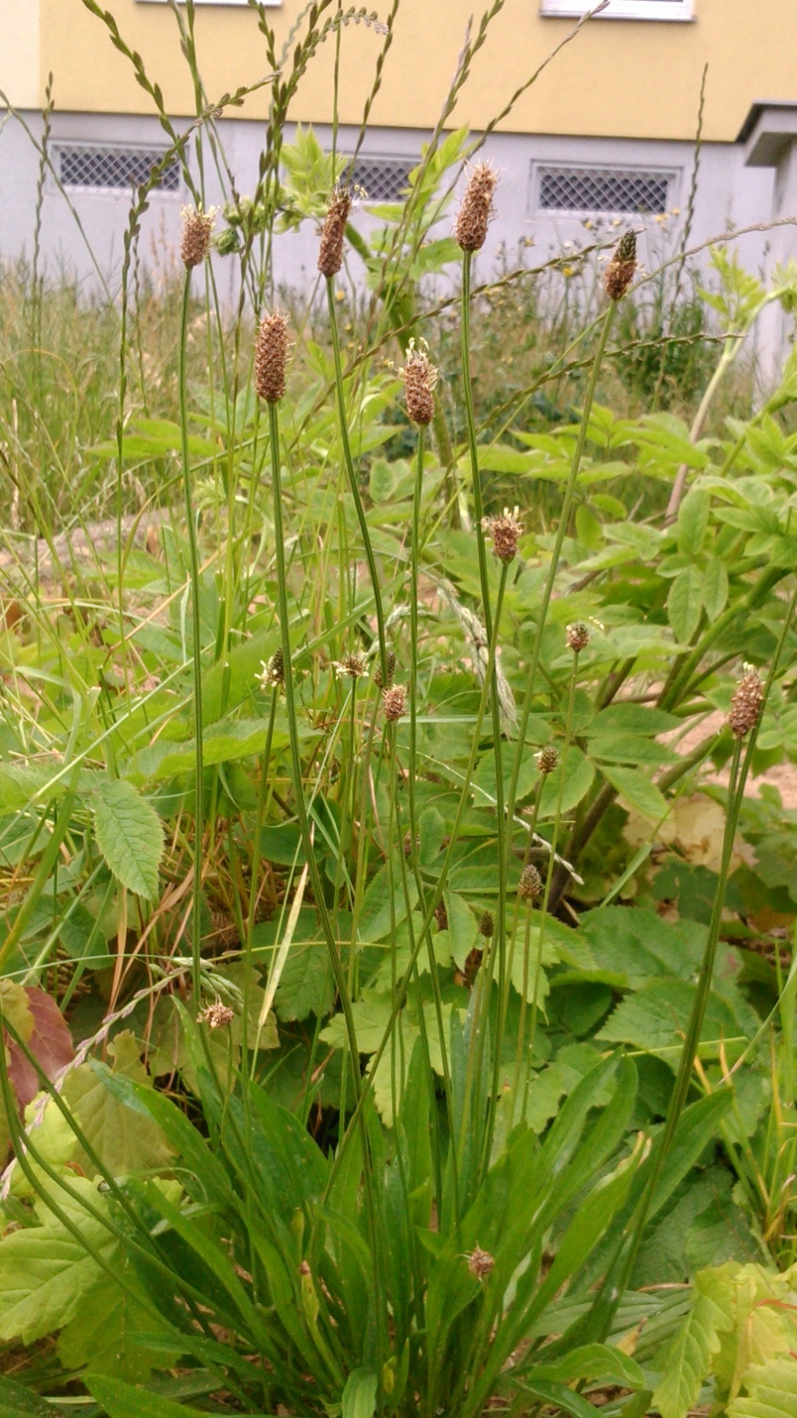
Nppp
PATŘÍM MEZI LÉČIVÉ BYLINY,POMÁHÁM PŘI KAŠLI…,HOJNĚ ROSTU NA LOUKÁCH, MÍSTY OBECNĚ.
N
KKKK
KDO JSEM ?
JITROCEL
Nápověda: jmelí, vlaštovičník, jitrocel.

Slide 9
Rostu na rumištích, okrajích komunikací. maková panenka má ze mě sukničku.
Nápověda: růže, vlčí mák, jetel.
VLČÍ MÁK

Slide 10
ROSTU HOJNĚ NA RUMIŠTÍCH, JAKO NEJČASTĚJŠÍ PLEVEL.
PCHÁČ (bodlák)
Nápověda: pcháč(bodlák), zvonek, fialka.

Slide 11
Květy mám leskle zlatožluté, rostu hojně na loukách, travnatých místech…
PRYSKYŘNÍK
Nápověda: jestřábník, mochna, pryskyřník.

Slide 12
Rostu na loukách, pastvinách ..
Nápověda: zvonek, jetel, fialka.
ZVONEK

Slide 13
Rostu na mezích, křovinatých stráních od června do srpna.
Nápověda: vikev, čičorka, jetel.
ČIČORKA

Slide 14
Použitý ICT nástroj: http://superlame.com/

